Slide 1
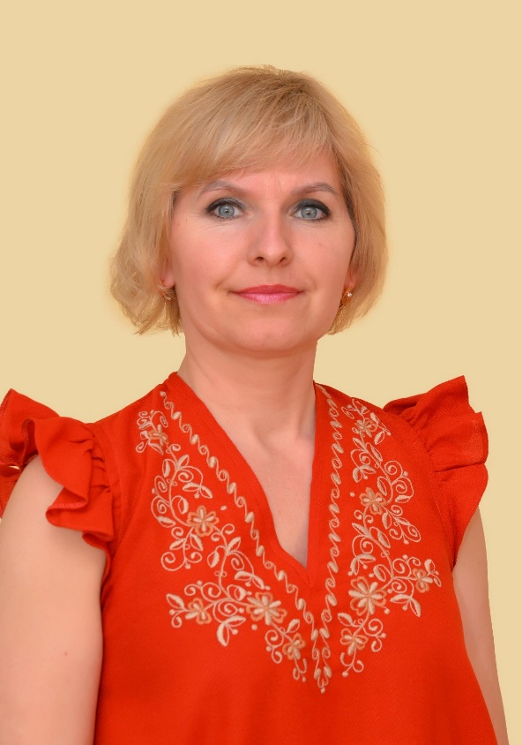
Министерство образования РМ
Портфолио
Веденькиной Снежанны Николаевны учителя-логопеда МАДОУ г.о. Саранск «Детский сад №82 комбинированного вида»
Дата рождения: 27.12.1970г.
Образование: высшее, МГПИ
им. М.Е.Евсевьева,1993г.
Специальность:
олигофренопедагогика с
дополнительной
специальностью логопедия.
Стаж педагогической работы: 28 лет
Общий трудовой стаж: 28 лет
Наличие квалификационной категории:
высшая кв. категория
Дата последней аттестации: 23.11.2016 г.
Приказ № 1131 от 25.11.2016 г.
Наличие наград: Почетная Грамота Государственного
собрания РМ

Slide 2
Представление инновационного педагогического опыта
Веденькиной Снежанны Николаевны
учителя-логопеда МАДОУ г.о. Саранск
«Детский сад №82 комбинированного вида»
«Значение психогимнастики в коррекционно-развивающей работе с детьми с ОНР»
https://ds82sar.schoolrm.ru/sveden/employees/11216/182830/

Slide 3
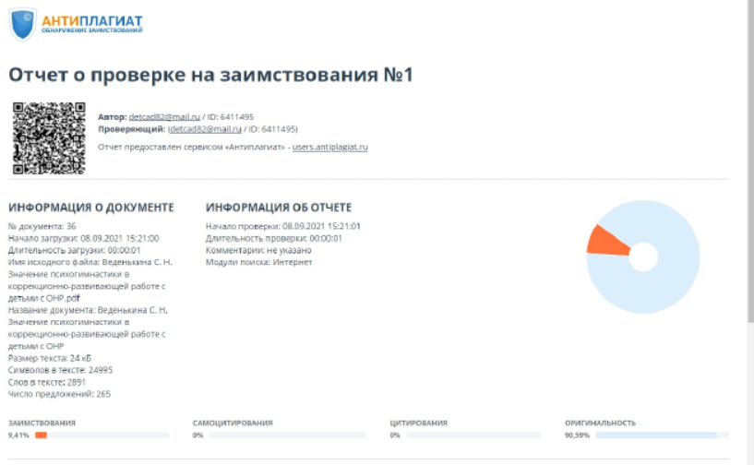

Slide 4
I
Соответствие данных первичного обследования и диагноза перспективному плану индивидуальной или групповой коррекции

Slide 5
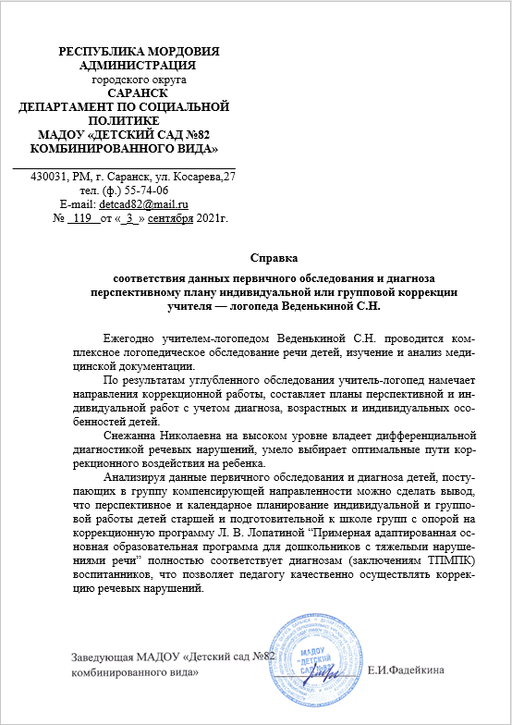

Slide 6
II
Динамика продвижения воспитанников в соответствии с перспективным планом коррекционной работы

Slide 7
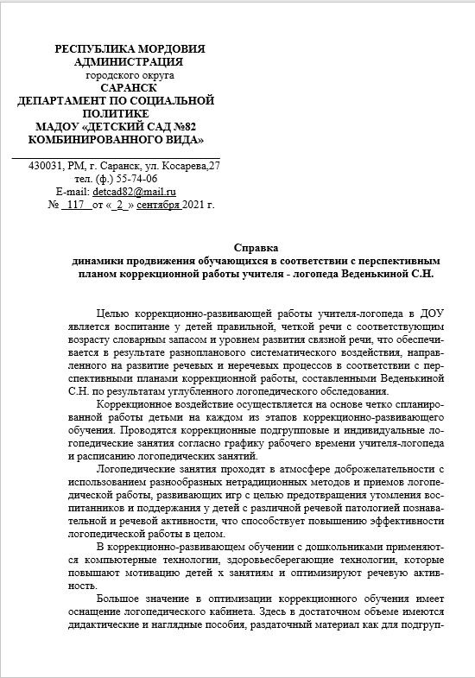
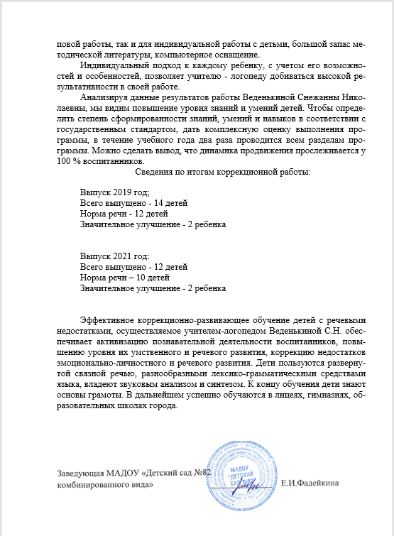

Slide 8
III
Взаимодействие с родителями

Slide 9
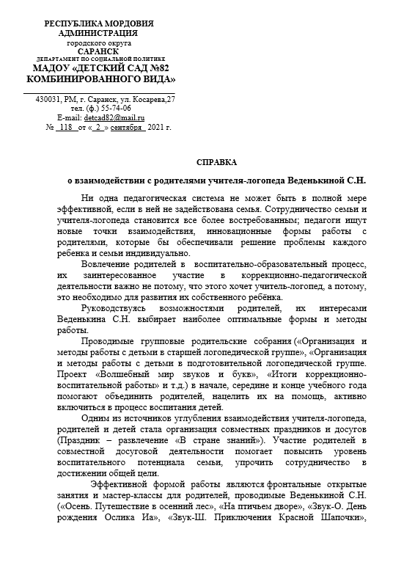
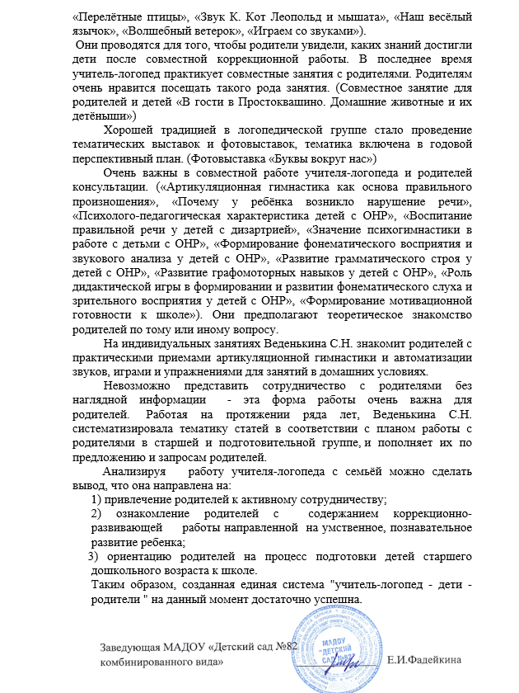

Slide 10
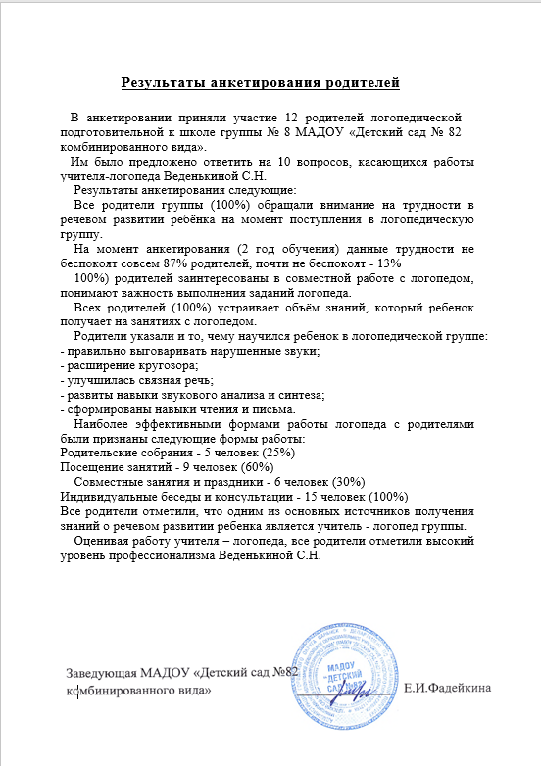

Slide 11
IV
Результаты участия в инновационной (экспериментальной) деятельности

Slide 12
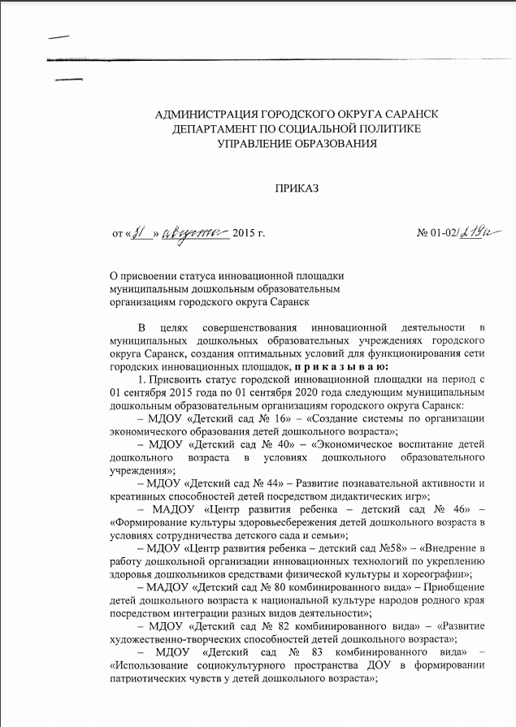
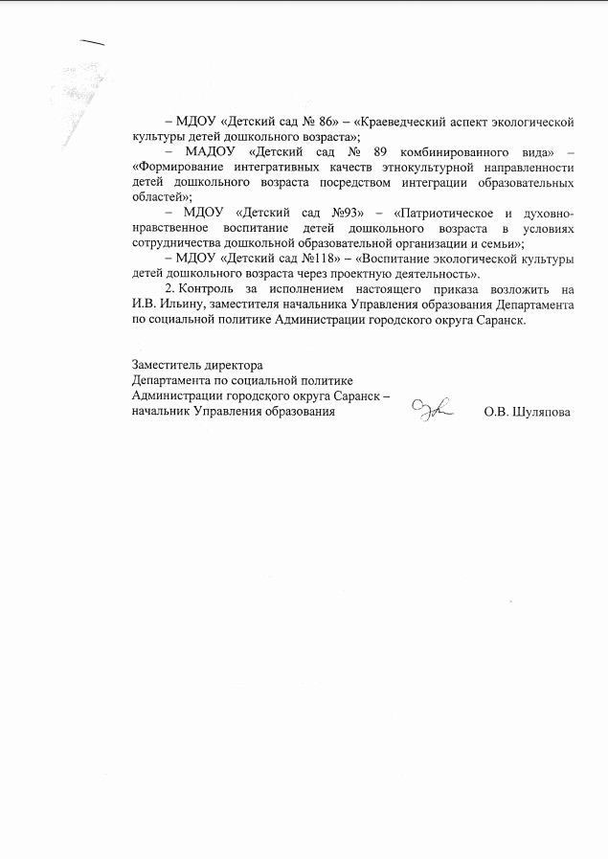

Slide 13
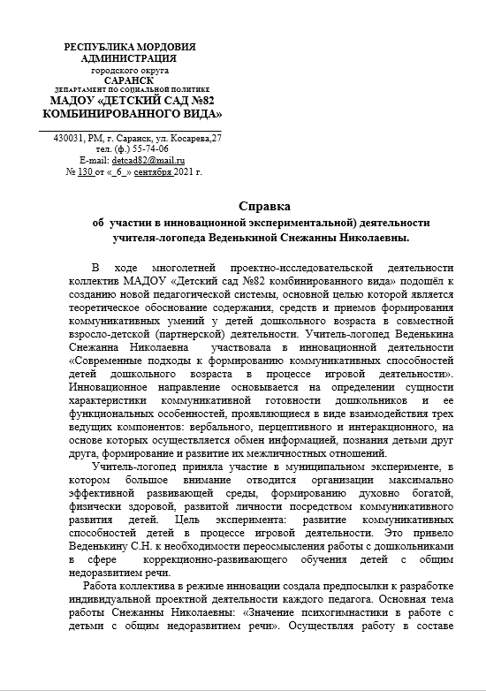
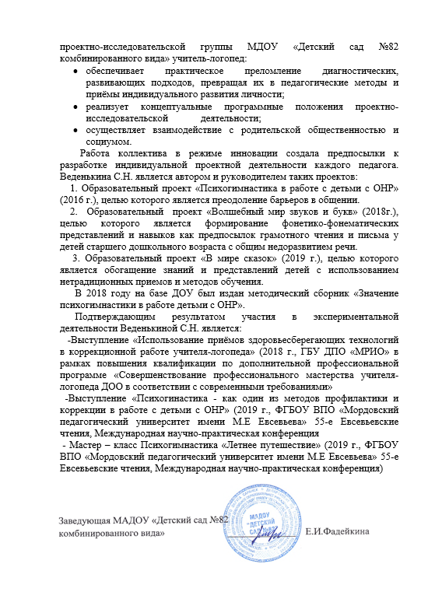

Slide 14
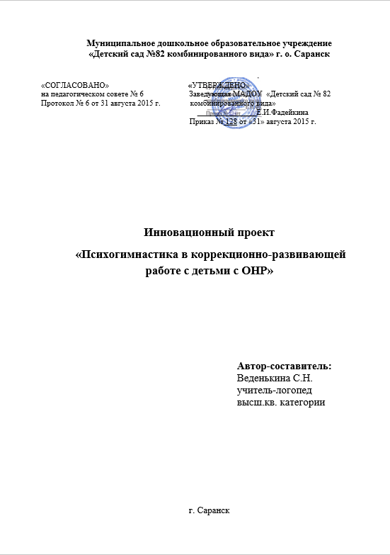
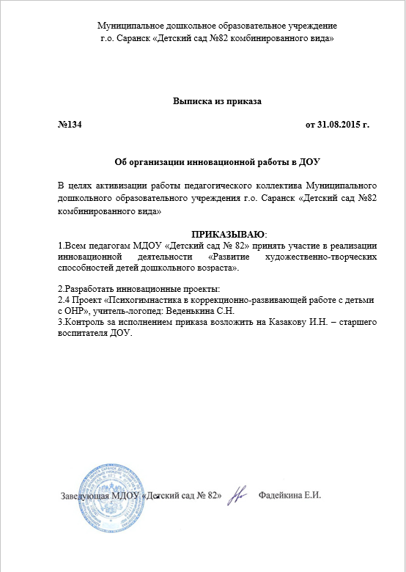

Slide 15
V
Участие детей в заочных олимпиадах, открытых конкурсах, конференциях, выставках, турнирах, соревнованиях

Slide 16
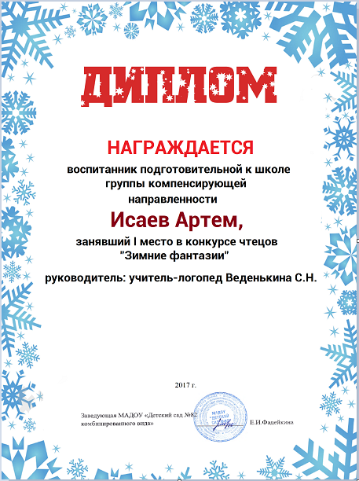

Slide 17
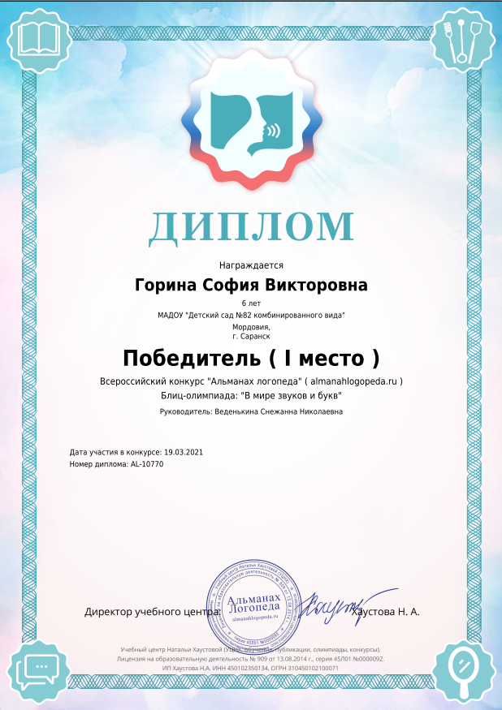

Slide 18
VI
Наличие публикаций

Slide 19
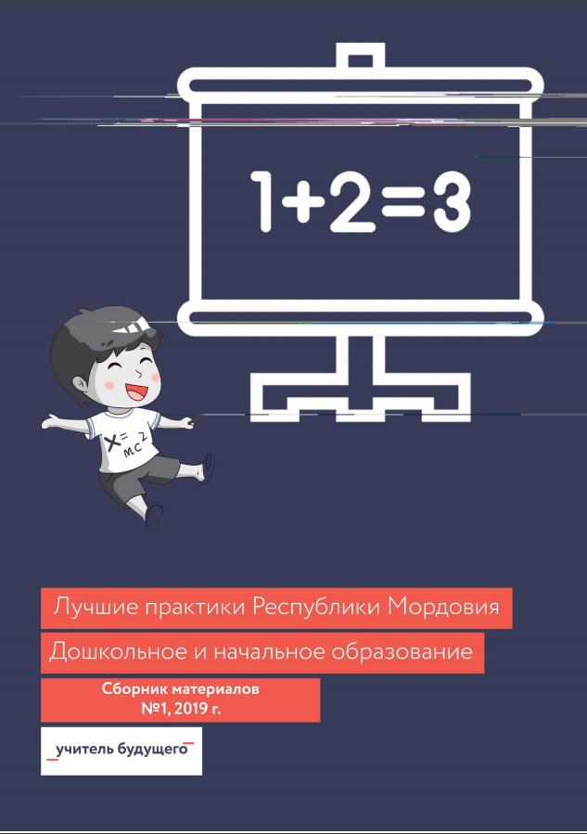
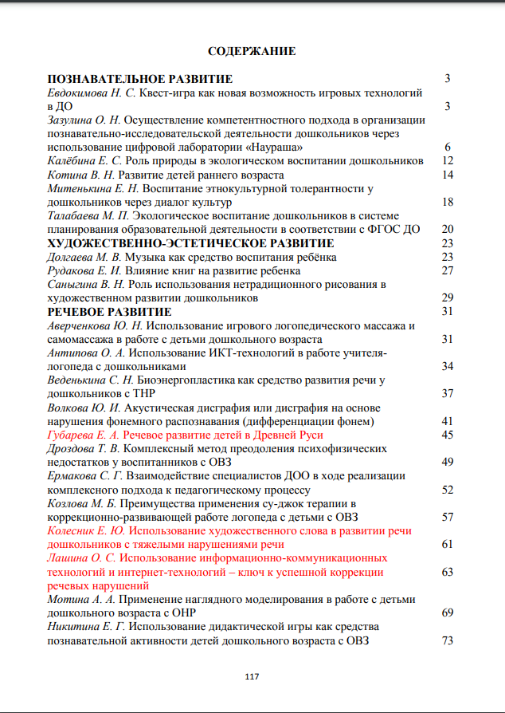
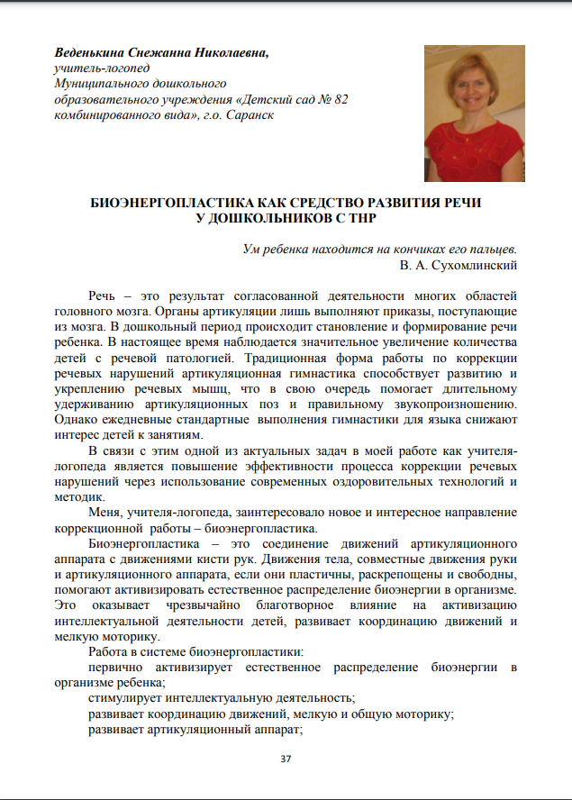

Slide 20
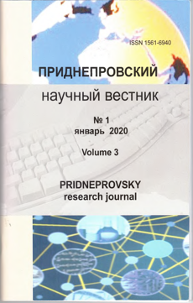
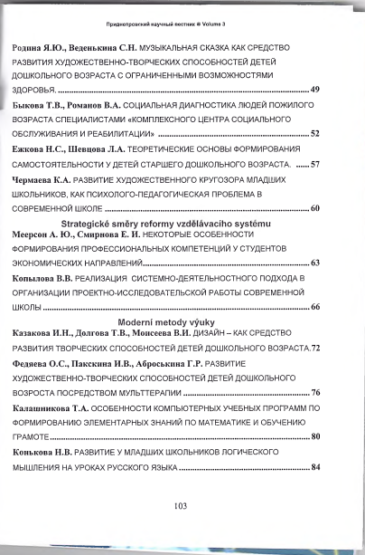
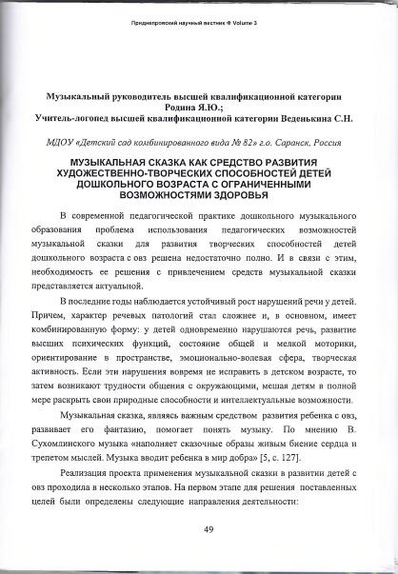

Slide 22
VII
Наличие авторских программ,
методических пособий, методических рекомендаций

Slide 23
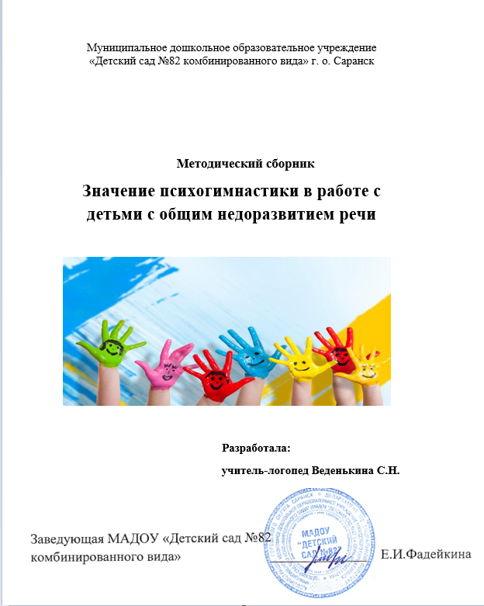
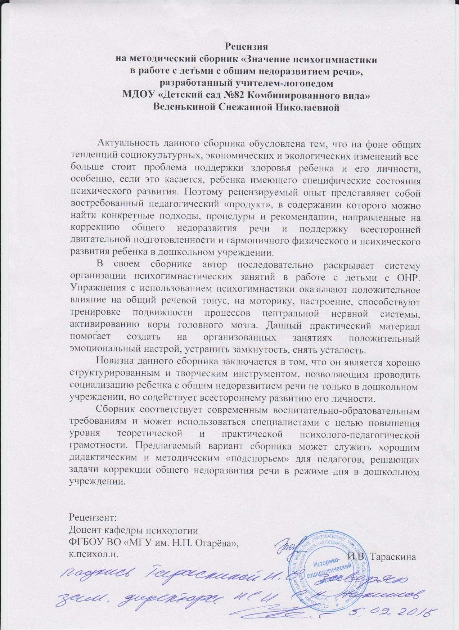

Slide 24
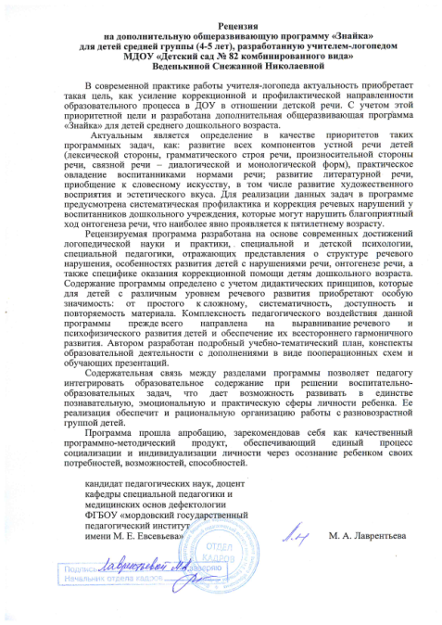
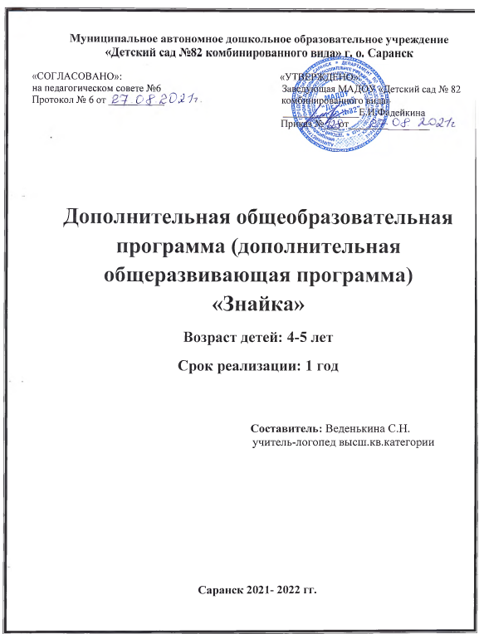

Slide 25
VIII
Выступления на заседаниях методических советов, научно – практических конференциях, педагогических чтениях, семинарах, секциях, форумах, радиопередачах(очно) Уровень образовательной организации: 2 Муниципальный уровень: 1 Республиканский уровень: 2 Международный уровень: 1

Slide 26
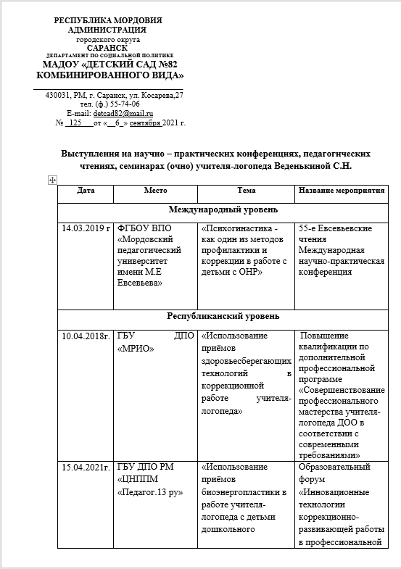
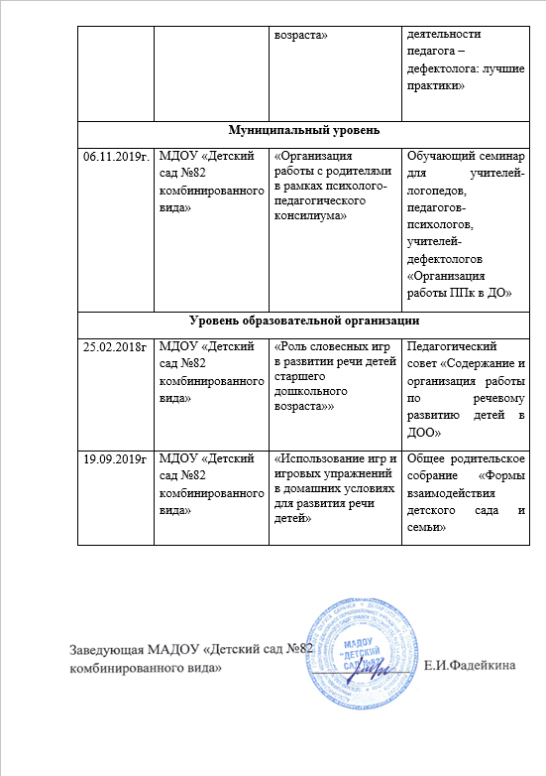

Slide 27
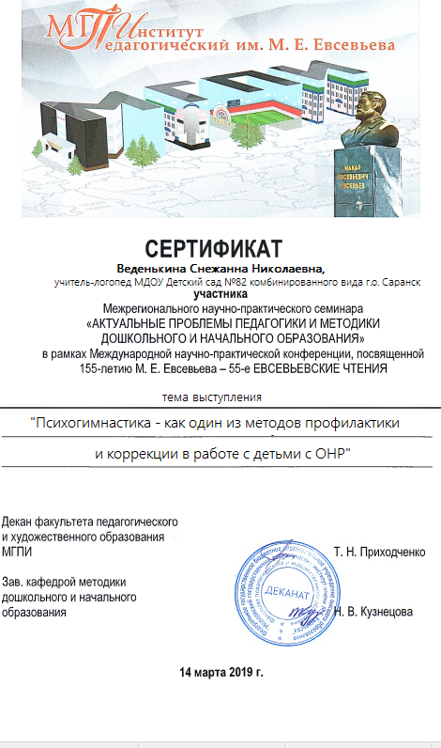
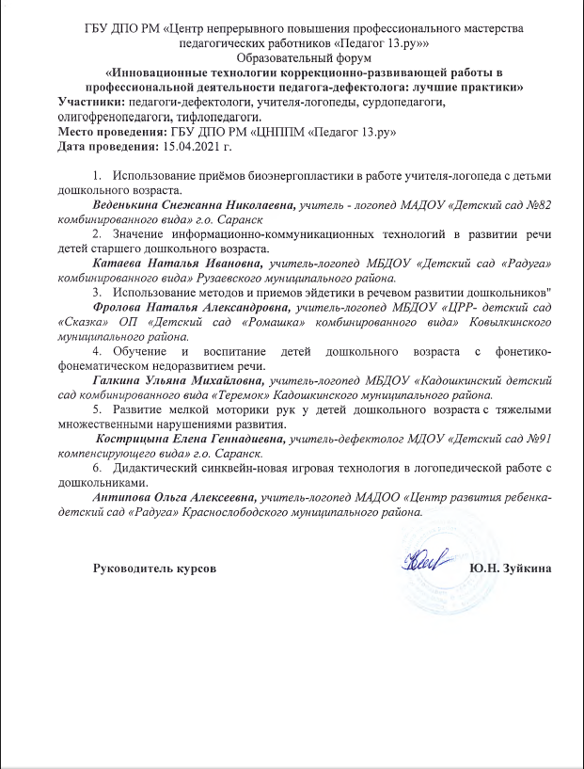

Slide 28
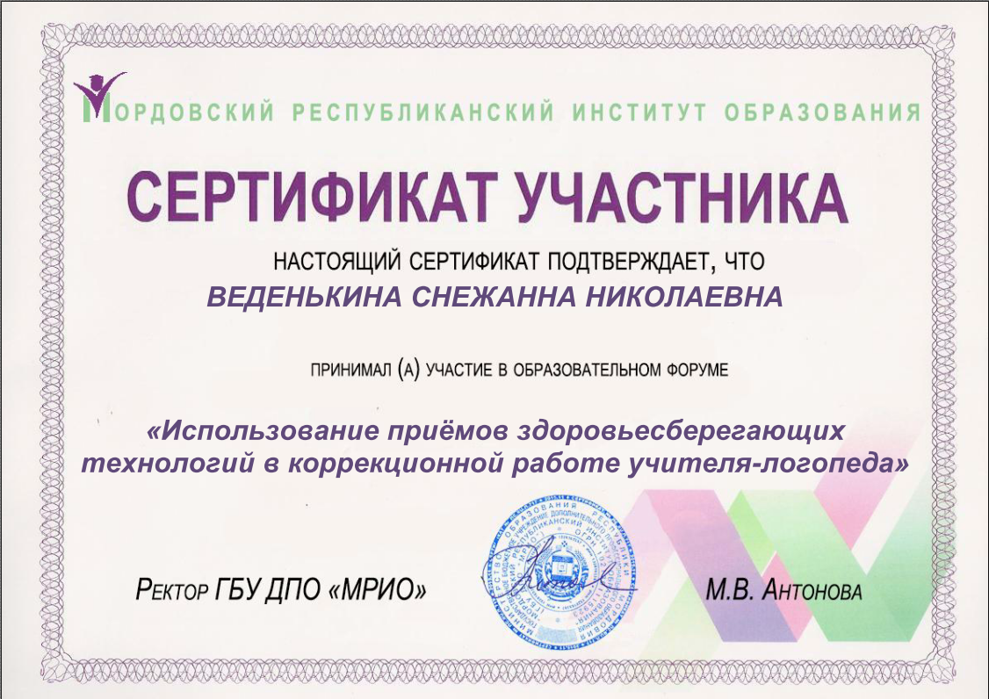

Slide 29
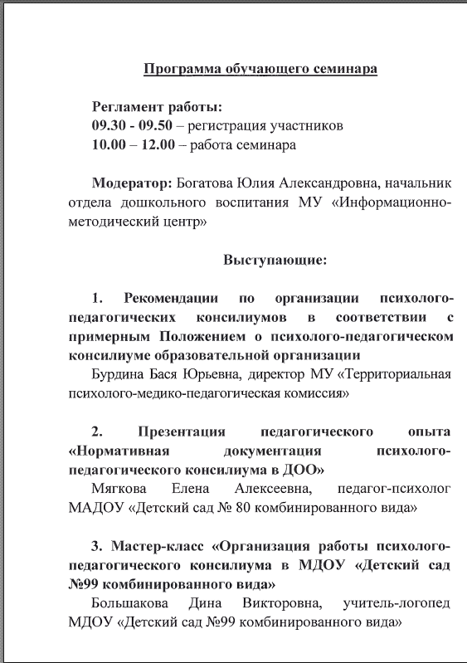
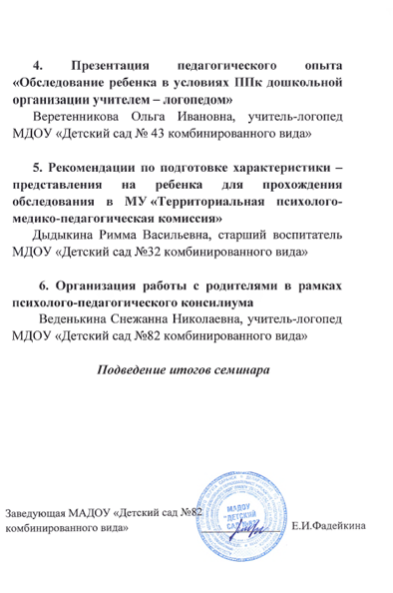

Slide 30
IX IX
Проведение открытых занятий,
мастер – классов,
мероприятий (очно)
Уровень образовательной организации: 3 Муниципальный уровень: 1 Республиканский уровень: 3 Международный уровень: 2

Slide 31
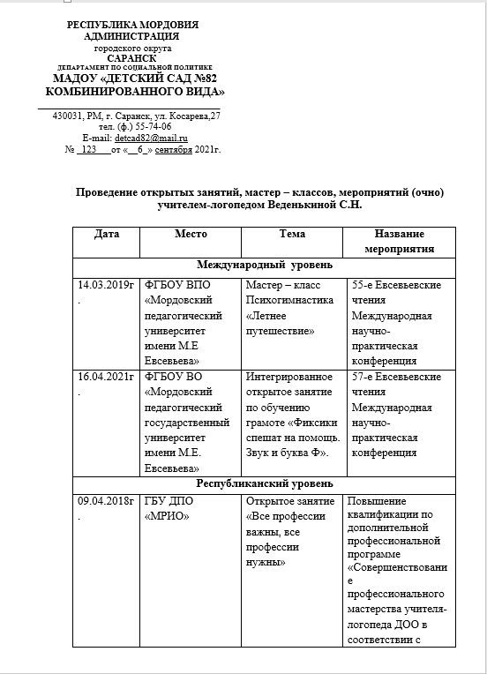
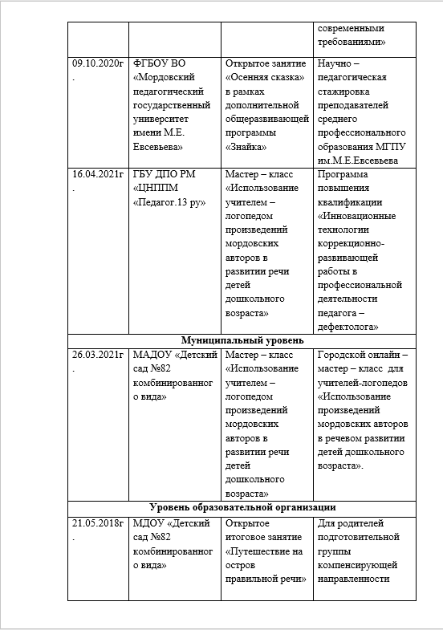
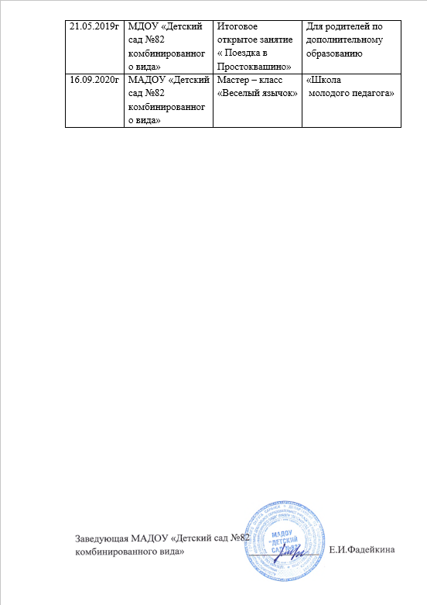

Slide 32
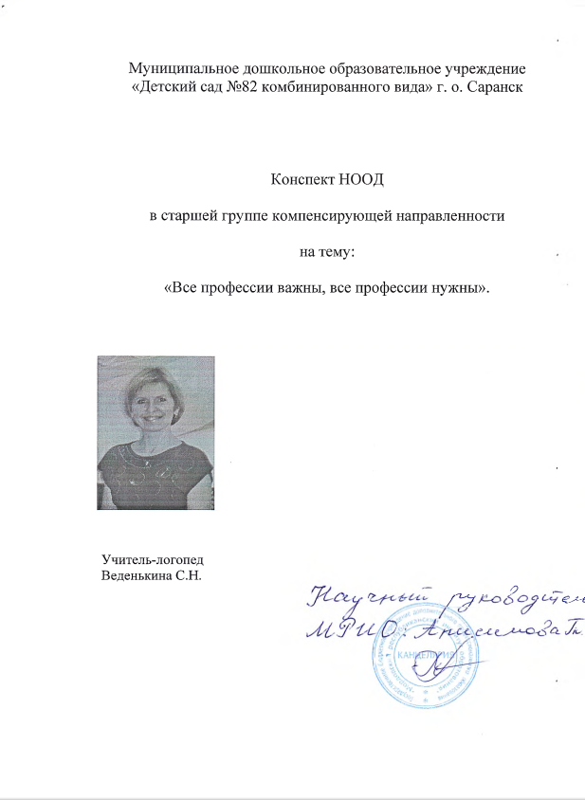
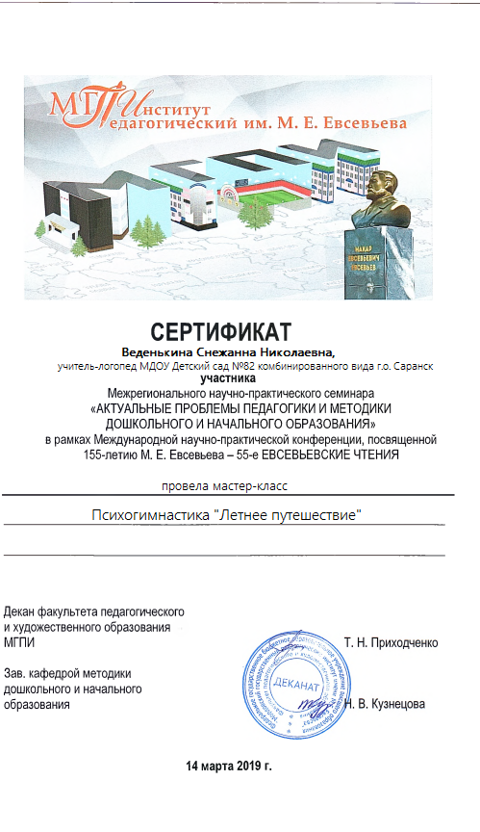

Slide 33
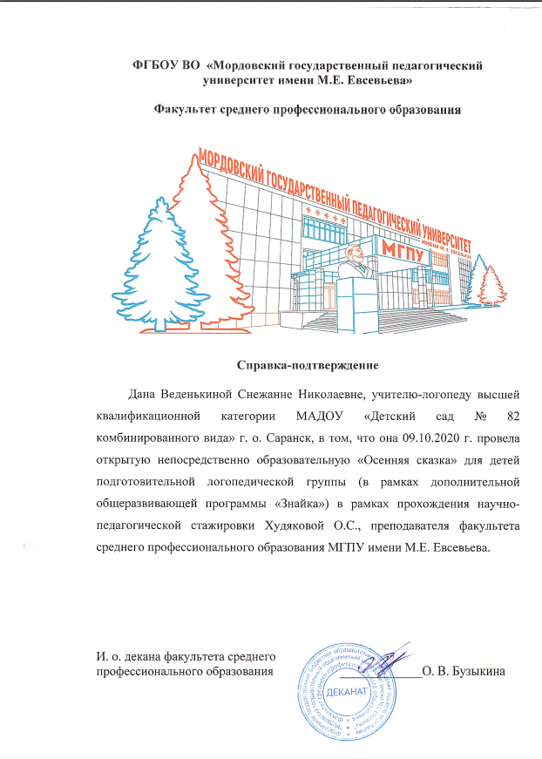
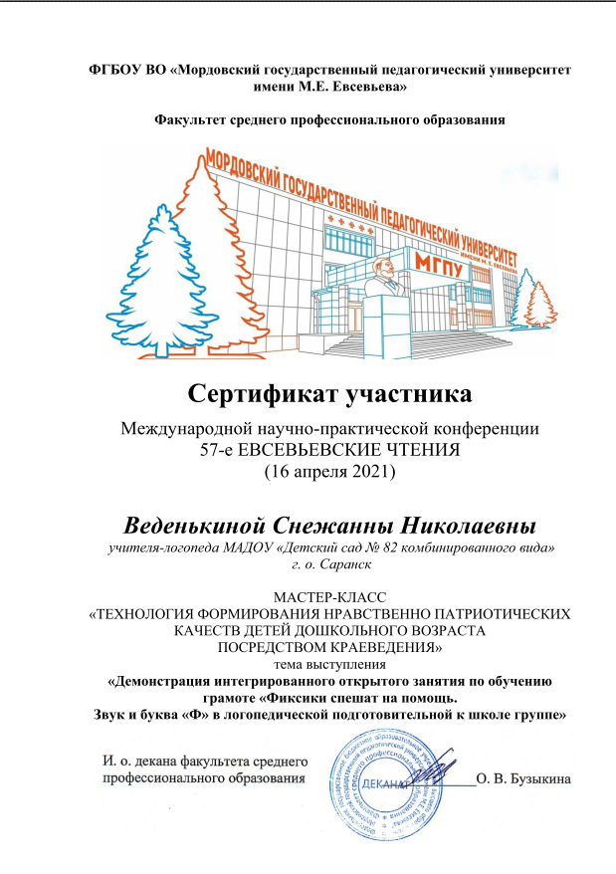

Slide 34
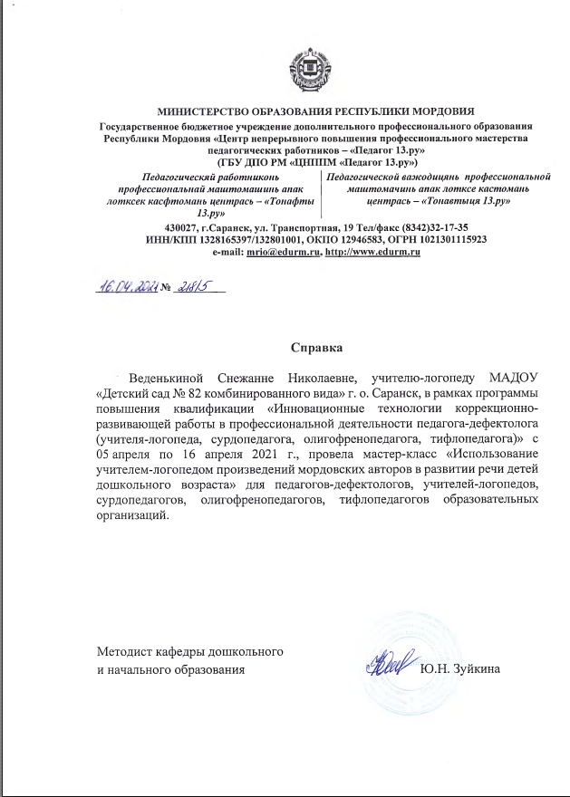
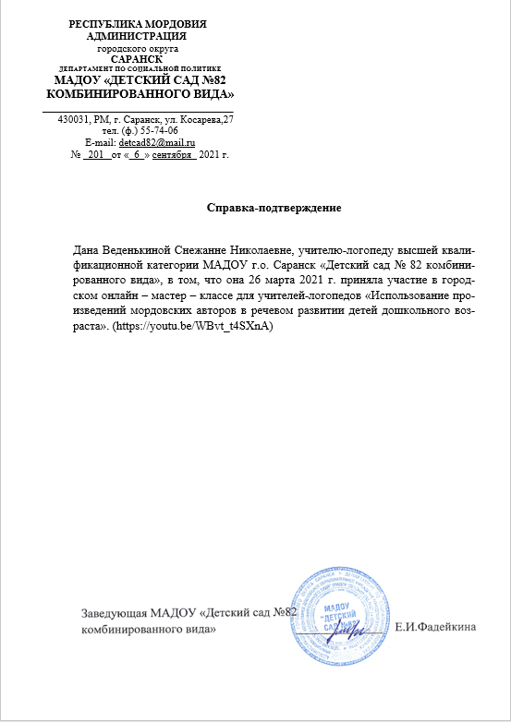

Slide 35
X
Экспертная деятельность

Slide 36
XI
Наставничество

Slide 37
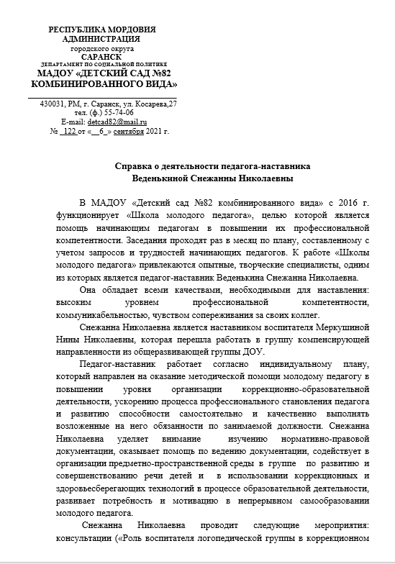
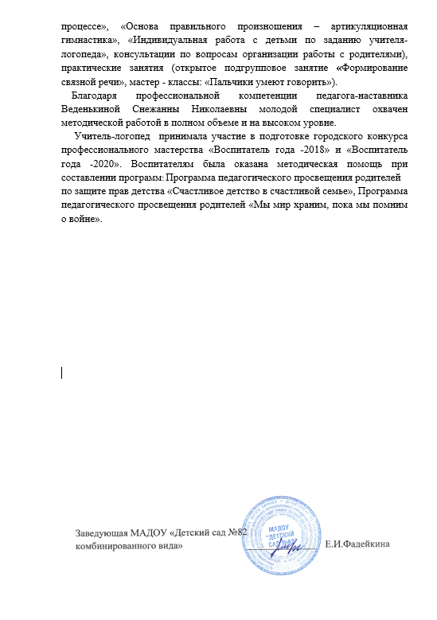

Slide 38
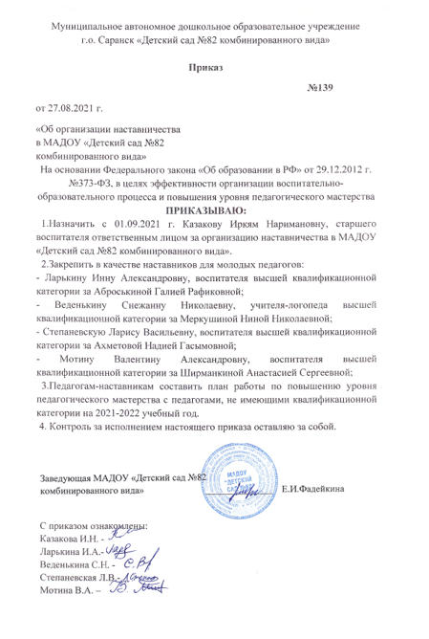

Slide 39
XII
Общественно-педагогическая активность педагога: участие в работе педагогических сообществ, комиссиях, в жюри конкурсов

Slide 40
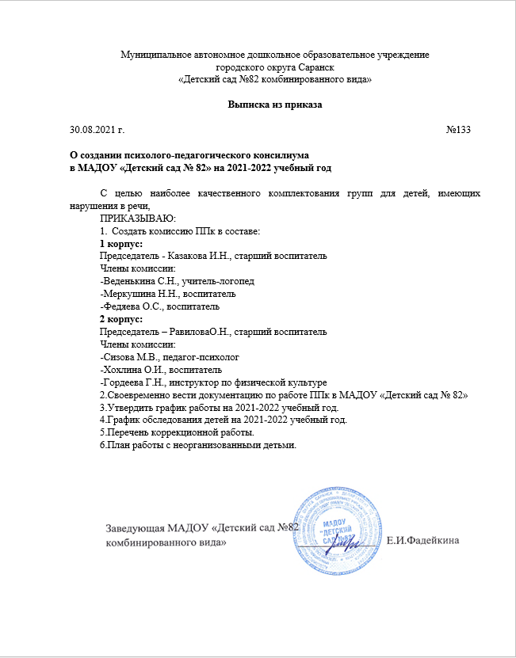
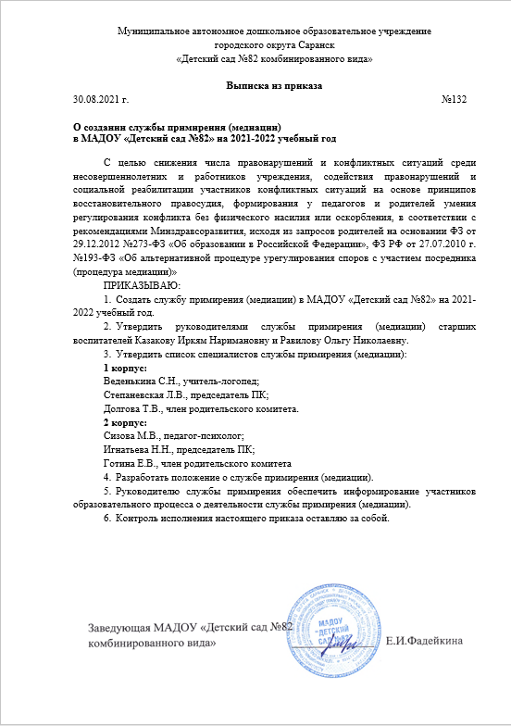

Slide 41
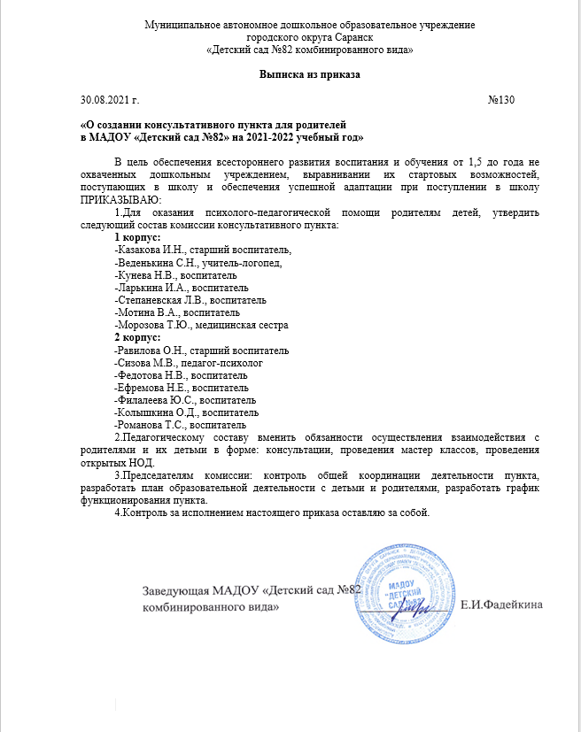
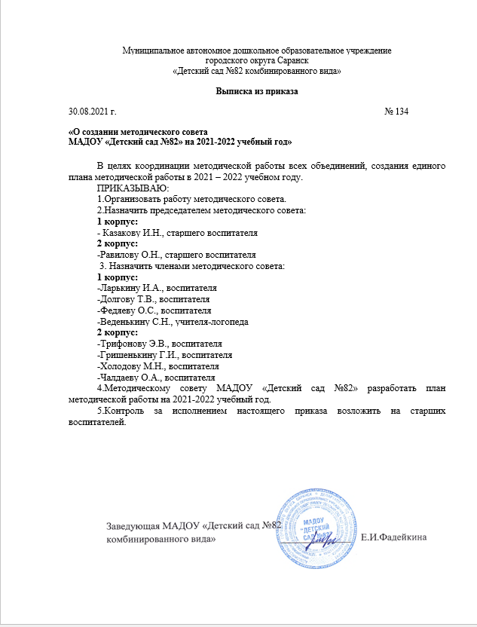

Slide 42
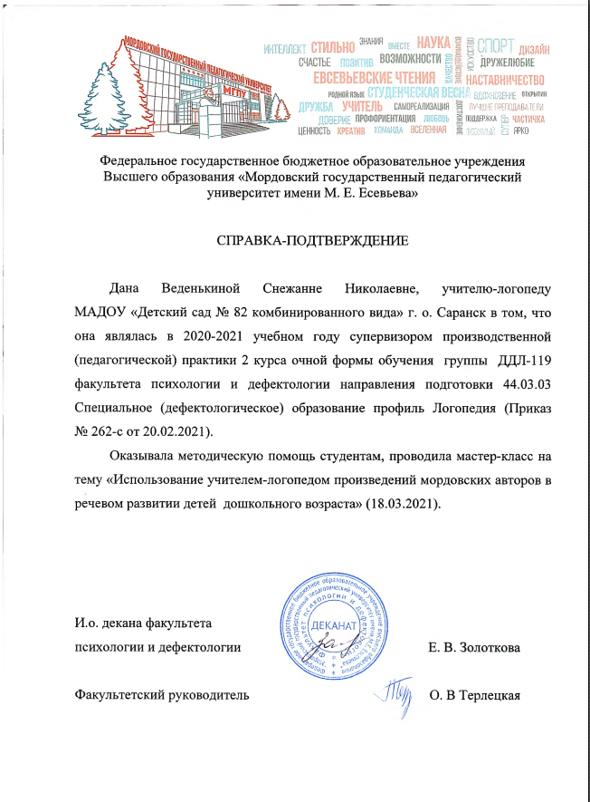

Slide 43
XIII
Участие педагога в профессиональных конкурсах

Slide 46
XIV
Награды и поощрения

Slide 49
Спасибо за внимание!

